Slide 1
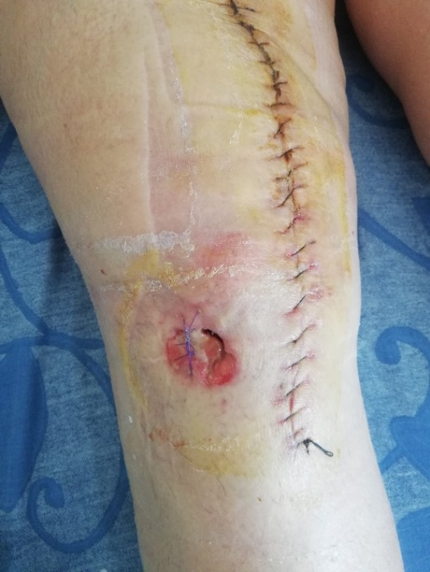
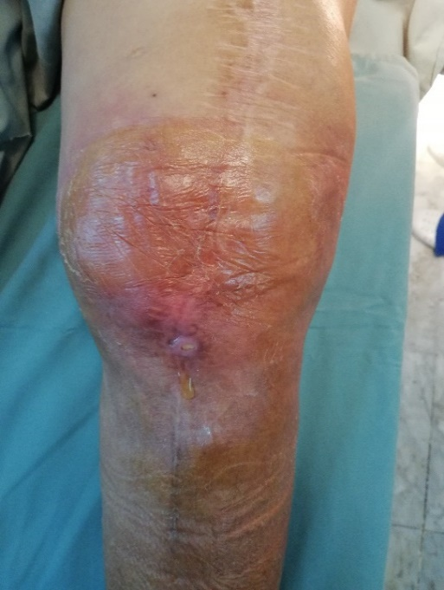
Résultats du lavage-débridement dans les sepsis sur prothèses totales du genou.
P329
Auteurs: M. Chaker*, K. Habboubi, H. Makhlouf, M. Maatoug, S. Sallem, B. Lanouer, N. Bouzouaya, M.Mestiri
Service: Institut Mohamed Kassab d’orthopédie, Service Adultes
Discussion :
Le délai de survenue de l’infection diffère d’une étude à une autre :Namba et al. rapportent un délai moyen d’infection de 104.4 jours après l’arthroplastie (1). Une autre étude montre un délai moyen entre la mise de la prothèse et l’apparition des signes cliniques d’infection de 431 jours (2).
Dans notre étude le délai moyen du sepsis est de 653 jours.
Dans des études antérieurs, le germe le plus incriminé dans les infections sur PTG était le staphylocoque aureus (2) (3) (4).
Mais de nos jours, une augmentation des sepsis sur PTG causés par des bactéries Gram négative est notée dans d’autres études(4).
Selon les directives internationales, l’antibioprophylaxie à base de céphalosporine de première génération ou de vancomycine est fortement recommandée(5). Or, ceci peut engendrer une modification du profil microbien dans les sepsis sur PTG expliquant entre autre l’augmentation des infections par des bactéries Gram négatives(3).
D’autres études ont démontré qu’une antibioprophylaxie abusive peut augmenter le risque d’infection par des agents pathogènes multi résistants (6).
Dans notre étude, les bactéries Gram positive ont été identifiées chez 16 patients. Le Staphylocoque aureus a été le germe le plus isolé (13 patients). Seuls deux patients avaient une infection causée par une bactérie Gram négative, ceci est dû peut-être à l’utilisation rationnelle de l’antibioprophylaxie.
A noter que le Staph.aureus aurait une adhérence préférentielle sur les métaux ainsi que sur les tissus nécrotiques alors que le Staph.epidermidis aurait une adhérence préférentielle sur les biomatériaux polymériques(7).
Conclusion:
Ces résultats nous poussent à garder l’indication du lavage-débridement pour les sepsis précoces et à le contre-indiquer pour les infections semi-tardives et tardives.
Références :
1. Namba RS, Inacio MCS, Paxton EW. Risk factors associated with deep surgical site infections after primary total knee arthroplasty: an analysis of 56,216 knees. J Bone Joint Surg Am. 1 mai 2013;95(9):775‑82.
2. Pulido L, Ghanem E, Joshi A, Purtill JJ, Parvizi J. Periprosthetic Joint Infection: The Incidence, Timing, and Predisposing Factors. Clin Orthop Relat Res. juill 2008;466(7):1710‑5.
3. Fd W, Yp W, Cf C, Hp C. The incidence rate, trend and microbiological aetiology of prosthetic joint infection after total knee arthroplasty: A 13 years’ experience from a tertiary medical center in Taiwan. J Microbiol Immunol Infect. 5 sept 2018;51(6):717‑22.
4. Peel TN, Cheng AC, Buising KL, Choong PFM. Microbiological aetiology, epidemiology, and clinical profile of prosthetic joint infections: are current antibiotic prophylaxis guidelines effective? Antimicrob Agents Chemother. mai 2012;56(5):2386‑91.
5. Bratzler DW, Houck PM, Surgical Infection Prevention Guideline Writers Workgroup. Antimicrobial prophylaxis for surgery: an advisory statement from the National Surgical Infection Prevention Project. Am J Surg. avr 2005;189(4):395‑404.
6. Tsao LH, Hsin CY, Liu HY, Chuang HC, Chen LY, Lee YJ. Risk factors for healthcare-associated infection caused by carbapenem-resistant Pseudomonas aeruginosa. Journal of microbiology, immunology, and infection = Wei mian yu gan ran za zhi. 1 juin 2018;51(3):359‑66.
7. Gristina AG. Biomaterial-centered infection: microbial adhesion versus tissue integration. Science. 25 sept 1987;237(4822):1588‑95.
Introduction:
L’infection sur prothèse totale du genou (PTG) est une complication grave et un problème de santé publique engendrant un surcoût élevé, une morbidité importante et des conséquences fonctionnelles et psychologiques. Le lavage-débridement est une des solutions chirurgicales proposées.
Objectif:
Le but de notre étude était d’étudier les résultats cliniques et bactériologiques, à moyen terme, du lavage-débridement dans les sepsis sur PTG.
Matériel et méthodes:
Nous avons mené une étude rétrospective descriptive monocentrique sur 22 patients suivis dans le service pour un premier épisode de sepsis sur PTG de première intention, sur une une période de 12 ans entre janvier 2006 et décembre 2018. Le recul minimum était de 24 mois. Nous avons étudié les résultats du lavage–débridement lors des infections précoces (<1 mois), semi tardives (<12 mois), et tardives (>12 mois). Nous avons exclus les dossiers incomplets.
Résultats:
Sur les 797 PTG de première intention implantée dans le service, 22 patients (2,76%) ont été pris en charge pour un sepsis sur PTG. La moyenne d’âge était de 62 ans. L’infection était précoce chez 6 patients (27,3 %), semi-tardive chez 7 patients (32%) et tardive chez 9 patients (40,7%).
Tous les patients ont eu un traitement chirurgical associé à une antibiothérapie adaptée. Dans 14 cas (63,5%), l’indication était un lavage-débridement. L’utilisation de cette méthode selon le délai de survenue de l’infection était la suivante :
Dans les infections précoces, tous les patients ont eu un lavage débridement (6/6 cas).
Cinq patients sur les sept ayant eu une infection semi-tardive.
Trois patients pour les infections tardives.
La durée moyenne de l’antibiothérapie adaptée dans notre étude était de 40,6 jours.
Dix des 14 patients ont été réopérés pour persistance de l’infection (71,5%). Pour ces patients le taux d’échec était de 50% pour les sepsis précoces et de 90% pour les sepsis tardifs et semi tardifs. Tous les échecs ont eu un changement en deux temps de la prothèse.

